Slide 1

Penguin 项目组取经归来
新闻发布会

Slide 2
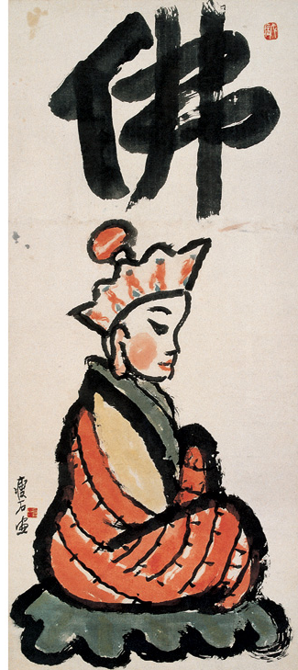
项目演示内容
“经文”一览
“人物”一览
“兵器”一览
“妖怪”一览
“问题”一览

Slide 3
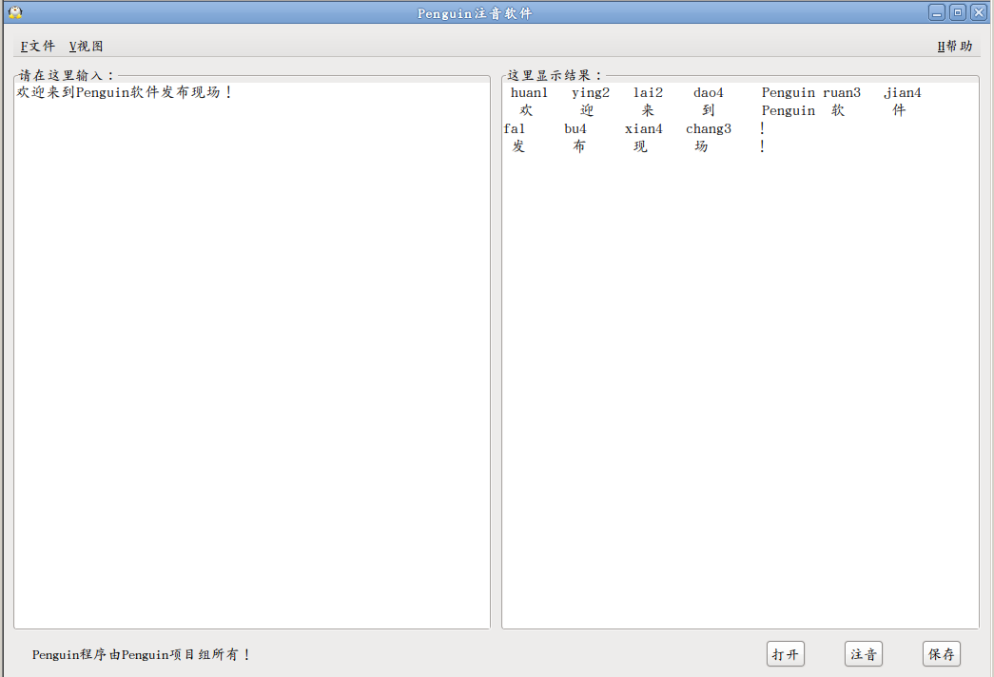
“经文”
“经文”1—— Penguin

Slide 4
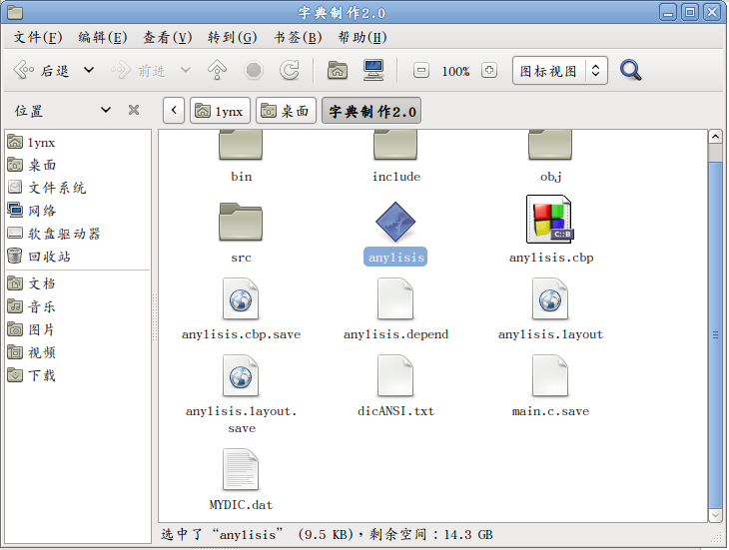
“经文”
“经文”2——字典生成程序

Slide 5
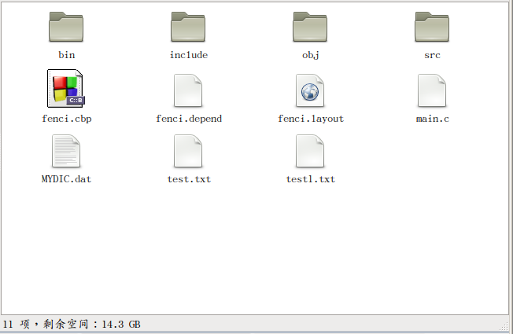
“经文”
“经文”3——字典缺失文字检查

Slide 6
“人物”
“人物”——项目组成员
唐僧——项目目标，每个人都有自己的目标
悟空——能力很强，但是时间精力有限
八戒——可以为项目组发现不少问题， 为项
目组带来快乐
沙僧——默默无闻但是非常给力的完成了项
目要求
龙马——直接贡献少但是完成了不可缺少的
任务

Slide 7
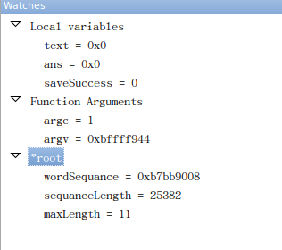
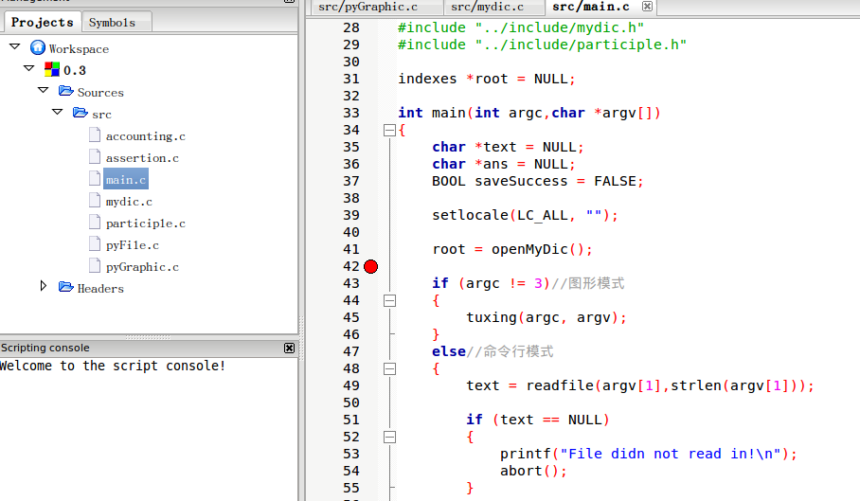
“兵器”
“兵器”——设计方法与思路一：code::blocks

Slide 8
“兵器”
“兵器”——设计方法与思路：词库分析
通过将读入的字典Trie树保存为一个二进制文件后，在我的T5500（1.6GHz双核CPU）上读入字典时间是0.141s。这样如果字库有任何改变，只要更改DicANSI.txt文件（UTF-8格式），运行一次anylisis后即可生成新的MyDic.dat文件。将它复制到字典文件检查缺失汉字的目录下，对一篇很长的文字检查后，save.txt保存着没有添加的单字。这样我们又需要更新字典，来完善程序功能。

Slide 9

“兵器”
“兵器”——设计方法与思路：交叉编译
在win平台下可以安装MinGW和GTK，这样代码可以在win平台和Ubuntu下不加修改的编译，非常方便测试和调试。

Slide 10
“妖怪”
“妖怪”——BUG
保存使用wchar_t型，Ubuntu内无法打开，windows可以打开查看，结果正确。
这是因为winxp使用GB2312，Ubuntu使用UTF-8。可以改变系统的编码，但是setlocale可以获得当前系统的编码，不用修改即可适应当前的系统编码。

Slide 11

“妖怪”
“妖怪”——BUG
若输入的不是文本而是路径，则提示段错误
这个bug修改很简单，就是判断打开的路径后，对于无效路径不反应即可

Slide 12
“妖怪”
“妖怪”——BUG
动态分配、变长数组在运行中导致出错，出错位置为libc.o的第6行。
这个错误让人很费解，出现的情况是当free的时候或者定义变长数组的时候。目前的解决办法是使用定长数组。

Slide 13
“问题”
“问题”——遗留的难题
第2音无法选择
选择多音字词的第二音需要对该字词的属性或者前后文字判断，这个过程需要更多的资料，语料库的训练，还有程序自学习的能力。关键是如何突破纯粹的统计来达到分词的突破，还是一个难点。因此没有完成。

Slide 14

感谢老师的支持，感谢李艺组无私的帮助，尤其感谢全部组员的努力，我们最终才能达到我们的目标！谢谢！

